Slide 1
T.C.
KASTAMONU ÜNİVERSİTESİ
TAŞKÖPRÜ MYO
BİLGİSAYAR PROGRAMCILIĞI
Veri Tabanı - I
11. Bölüm
Öğr. Gör. Sevdanur GENÇ
sgenc@kastamonu.edu.tr
Kastamonu, 2020

Slide 2

AJANDA
IC ICE SELECT SORGULARI

Slide 3
IC ICE SELECT SORGULARI

Slide 4
IC ICE SELECT SORGULARI

Slide 5
IC ICE SELECT SORGULARI

Slide 6
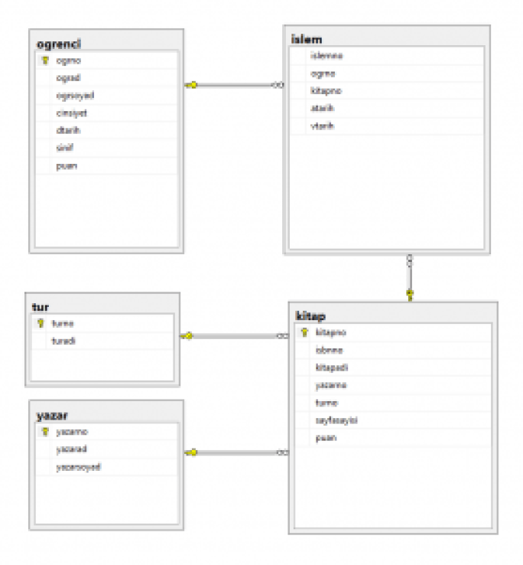
IC ICE SELECT SORGULARI

Slide 7
IC ICE SELECT SORGULARI
56.EN FAZLA SAYFA SAYILI KITABIN BILGILERINI LISTELEYINIZ.
YONTEM 1 :
SELECT TOP 1 * FROM KITAP ORDER BY SAYFASAYISI DESC
Yontem 2 :
SELECT * FROM KITAP WHERE SAYFASAYISI IN (SELECT MAX(SAYFASAYISI) FROM KITAP)

Slide 8
IC ICE SELECT SORGULARI
SAYFA SAYISI ORTALAMA SAYFA SAYISINDAN FAZLA OLAN KITAPLARI LISTELEYINIZ.
SELECT * FROM KITAP WHERE SAYFASAYISI >(SELECT AVG(SAYFASAYISI) FROM KITAP)

Slide 9
IC ICE SELECT SORGULARI
İÇ IÇE SELECT ILE DRAM TÜRÜNDEKI KITAPLARI LISTELEYINIZ.
SELECT * FROM KITAP WHERE KITAP.KITAPNO=(SELECT (KITAP.KITAPNO) FROM TUR WHERE TURADI='DRAM')

Slide 10
IC ICE SELECT SORGULARI
ADI E HARFI ILE BAŞLAYAN YAZARLARIN KITAPLARI
SELECT * FROM KITAP WHERE KITAP.YAZARNO IN (SELECT YAZAR.YAZARNO FROM YAZAR WHERE YAZARAD LIKE 'E%')

Slide 11
IC ICE SELECT SORGULARI
İÇ IÇE SORGU ILE KITAP OKUMAYAN ÖĞRENCILERI LISTELEYINIZ.
SELECT * FROM OGRENCI WHERE OGRENCI.OGRNO NOT IN ( SELECT DISTINCT ISLEM.OGRNO FROM ISLEM)

Slide 12
İÇ IÇE SELECT ILE OKUNMAYAN KITAPLARI LISTELEYINIZ.
SELECT * FROM KITAP WHERE KITAP.KITAPNO NOT IN (SELECT DISTINCT ISLEM.KITAPNO FROM ISLEM)

Slide 13
MAYIS AYINDA OKUNMAYAN KITAPLARI LISTELEYIN.
SELECT * FROM KITAP WHERE KITAP.KITAPNO NOT IN (SELECT DISTINCT ISLEM.KITAPNO FROM ISLEM WHERE MONTH(ISLEM.ATARIH)=5)

Slide 17
KEYİFLİ ÇALIŞMALAR...

